Slide 1
面向新时代高等教育强国
高质量做好合格评估工作
教育部高等教育教学评估中心副主任 李智
2020.1.13 宁波

Slide 2
CONTENTS
目
录
01
新时期我国高等教育新部署
02
“五位一体” 本科教育教学评估制度
03
以评促建，促进新建本科院校高质量发展

Slide 3
CONTENTS
目
录
01
新时期我国高等教育新部署
02
“五位一体” 本科教育教学评估制度
03
以评促建，促进新建本科院校高质量发展

Slide 4
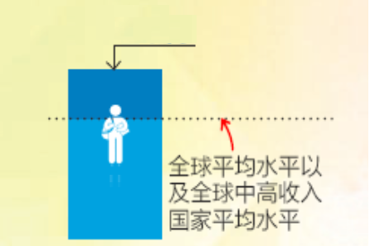
一、新时期我国高等教育新部署
我国本科教育基本情况
2018年在学总人数3833万
高等教育在学规模世界第一
3833万
2018年各类高校
2663所
323 倍
44 倍
50
48.1%
86.7万
11.7万
2018年
毛入学率
1949
1978
2018

Slide 5
一、新时期我国高等教育新部署
总体判断：高等教育四个变化
地位
作用
基础支撑 支撑引领并重
高等教育成为可持续发展的最大红利和牵引动力
发展
阶段
大众化阶段 普及化阶段
高等教育成为每个人职业生涯的“基础教育”
类型
结构
相对单一 更加合理、类型齐全、体系完备
多样化成为高等教育发展最显著的特点
舞台坐标
格局
在世界舞台、国际坐标和全球格局中
谋划发展与改革，参与竞争与治理

Slide 6
一、新时期我国高等教育新部署
总体判断：战略任务两个转移
1.由做大转向做强
高等教育大国 高等教育强国
2.由数量支撑转向质量保证
数量充足的专门人才 质量优良的高素质人才

Slide 7
1.全力开展一流本科建设
一个会议： 新时代全国高等学校本科教育工作会议
一个讲话： 陈宝生部长在新时代全国高等学校本科教
育工作会议上的讲话
一个指导：“新时代高教40条”
一个举措： 狠抓教学秩序
一个意见：“新质量22条”

Slide 8
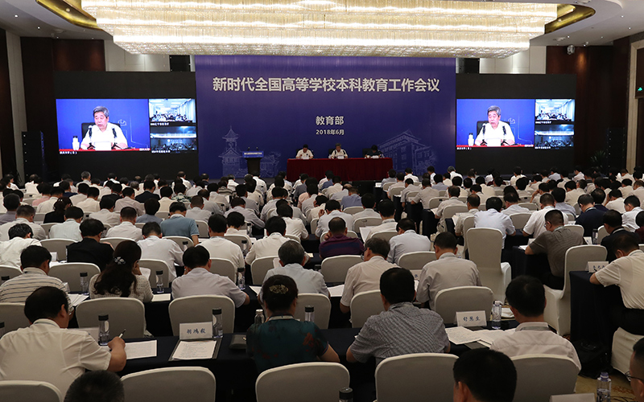
1.全力开展一流本科建设
一个会议：新时代全国高等学校本科教育工作会议
改革开放40年首次召开
党组决策+部长推动
14个部委+16个部内司局密切合作
“这次会议把握住了中国教育改革发展的关键，把握住了人民普遍的心理期盼，确定了本科教育的基本方针、发展路径和重要举措，是可以写入教育史的会。”

Slide 9
1.全力开展一流本科建设
一个讲话：陈宝生部长在新时代全国高等学校本科教育工作会议上的讲话
提出“全面振兴本科教育”的时代命题
基本遵循：以本为本、四个回归
以本为本：
提高教学水平，基础在本科。基础不牢，地动山摇。
没有高质量的本科，就建不成世界一流大学。
四个回归：
回归常识：教育的常识就是读书
回归本分：教育的基本功能就是教书育人
回归初心：教育工作者的初心就是培养人才
回归梦想：教育梦就是报国梦、强国梦

Slide 10
1.全力开展一流本科建设
一个讲话：陈宝生部长在新时代全国高等学校本科教育工作会议上的讲话
本科阶段
本科生
本科教育
本科教育是青年学生成长成才的关键阶段。这一阶段，是学生思想观念、价值取向、精神风貌的成型期，要教育引导他们形成正确的人生观、世界观、价值观，铸就理想信念、锤炼高尚品格，扣好人生的第一粒扣子，打牢成长发展的基础。这一阶段，也是学生知识架构、基础能力的形成期，要教育引导他们夯实知识基础，了解学科前沿，接触社会实际，接受专业训练，练就独立工作能力，为成才立业奠定立身之本。
本科教育在高等教育中体量规模最大。全国1245所本科院校在校生中，本科生与研究生比例是8∶1，毕业生中本科生占比87%。改革开放以来，我国培养了6000多万名本科毕业生，成为各行各业的中坚力量，这几千万名各级各类高级专门人才，有力支撑了中国特色社会主义事业取得世界瞩目的成绩。
本科教育是研究生教育的重要基础。没有优秀的本科毕业生，研究生教育就没有高质量的毛坯和种子，就成了无源之水、无本之木，就无法培养出优秀的高层次人才。改革开放40年来，我国培养了650万名左右的研究生，他们成为社会各行各业的脊梁和领军人物，没有本科教育的优质生源基础保障，做到这一点是不可想象的。本科生培养质量直接影响到我国高层次人才培养质量的高低。可以说，人才培养为本、本科教育是根。

Slide 11
1.全力开展一流本科建设
一个讲话：陈宝生部长在新时代全国高等学校本科教育工作会议上的讲话
“三大纪律 八项注意”
“三个不合格”
不抓本科教育高校是不合格的高校
不重视本科教育的书记校长是不合格的书记校长
不参与本科教学的教授是不合格的教授
“八个首先”
高校领导注意力要首先在本科聚焦
教师精力要首先在本科集中
学校资源要首先在本科配置
教学条件要首先在本科使用
教学方法和激励机制要首先在本科创新
核心竞争力和教学质量要首先在本科显现
发展战略和办学理念要首先在本科实践
核心价值体系要首先在本科确立

Slide 12
1.全力开展一流本科建设
一个指导：“新时代高教40条”
《关于加快建设高水平本科教育 全面提高人才培养能力的意见》
目 标
落实一个根本任务
坚持一个根本标准
突出一个基础地位
强化一个基本抓手
打造一支育人队伍
完善一套协同机制
下好一步“先手棋”
培育一流质量文化

Slide 13
1.全力开展一流本科建设
一个举措：狠抓教学秩序
《教育部关于狠抓新时代全国高等学校本科教育工作会议精神落实的通知》（教高函〔2018〕8号）
教育思想大讨论：振兴本科（聚焦“两个根本”、 聚焦以本为本、聚焦四个回归）
坚持问题导向：梳理问题（领导精力投入不到位、教师精力投入不到位、学生精力投入不到位、资源投入不到位）
制定振兴本科专项计划：省级行动计划、高校实施方案
全面整顿本科教育教学秩序：严格教学过程管理、加强学习过程管理、切实提高毕业论文质量、强化教师教学主体责任
建设大学教学质量评价制度：完善自我评估制度，建立自律自查自纠的教学质量评价体系，推进国家专业质量认证体系建设。
引起社会广泛关注：淘汰水课、打造金课、取消清考

Slide 14
1.全力开展一流本科建设
一个意见：“新质量22条”（8个方面）
《关于深化本科教育教学改革全面提高人才培养质量的意见》
强化思想政治教育：把思政课程、课程思政作为落实立德树人根本任务的关键环节，加快构建高校思想政治工作体系，推动形成“三全育人”工作格局。
改革举措
鼓励和引导学生刻苦学习：切实加强学风建设，提升学业挑战度，强化人才培养方案、教学过程和教学考核等方面的质量要求。
着力提高教育教学质量：加强课程体系整体设计，提高课程建设规划性、系统性，实施 “双万计划”，着力打造一大批线下、线上、线上线下混合、虚拟仿真和社会实践“金课”。
严把考试和毕业关：完善过程性考核与结果性考核有机结合的学业考评制度，坚决取消毕业前补考等“清考”行为。合理制定本科毕业设计（论文）要求，严肃处理各类学术不端行为，严把学位授予关。

Slide 15
1.全力开展一流本科建设
一个意见：“新质量22条” （8个方面）
《关于深化本科教育教学改革全面提高人才培养质量的意见》
完善学士学位制度：支持符合条件高校创新人才培养模式，开展双学士学位人才培养项目试点。
全面推进质量文化建设：开展本科专业三级认证工作，持续推进本科教学工作审核评估和合格评估，完善高校内部教学质量评价体系，构建自觉、自省、自律、自查、自纠的大学质量文化。
改革举措
引导教师倾心育人：完善高校教师评聘制度、加强基层教学组织建设，把教学管理队伍建设放在与教师队伍建设同等重要位置、完善教师培训与激励体系、健全教师考核评价制度、建立健全助教岗位制度。
加强组织保障：加强党对高校教育教学工作的全面领导、完善提高人才培养质量的保障机制，进一步落实高校建设主体责任和办学自主权，提升高校治理能力和治理水平。

Slide 16
2.高位推进一流专业建设
专业是学校人才培养的基本单元。专业建设情况是学校办学水平直接体现，也直接决定着本科人才培养质量。有人把专业比作人的腰，只有腰硬了，人才能挺得起胸，才能抬得起头。
教育部历来都把专业建设作为教学改革的重中之重。
2006年，国家设立第一个高校教学改革项目，“质量工程”，就设立了特色专业项目奖；
2011年国家的“本科教学工程”，设立了专业综合改革项目；
2016年国家“中央部门高校教改项目”，明确重点支持卓越工程师、卓越医生、卓越新闻等专业点建设。

Slide 17
2.高位推进一流专业建设
（1）双万计划
总体目标：建设10000个国家级一流专业点
建设10000个省级一流专业点
两个全覆盖：各类高校全覆盖、各个专业类全覆盖

Slide 18
2.高位推进一流专业建设
（1）双万计划
面向各类高校：
突出专业建设，鼓励分类发展、特色发展，在不同类型高校建设一流专业（2019年：中央高校1400个专业点，地方高校2000个专业点）
面向全部专业：
分批次启动，各专业比例基本平衡进行一流专业建设（20000/56821）
突出示范领跑：
把一流专业建设“双万计划”作为调整优化专业结构的重要突破口大力发展新工科、新医科、新农科、新文科

Slide 19
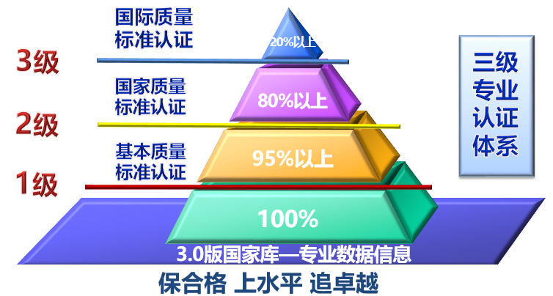
2.高位推进一流专业建设
（2）三级认证
保合格：就是依据各校教学基本状态数据
库情况，认证专业的基本质量、
基本条件、基本管理情况
上水平：依据《高等学校国家专业类教学
质量标准》，对照完善学校人才
培养方案，深化专业教学改革。
“规矩”和“底线”
“空间”和“目标”
保底不封顶，促进专业特色发展。
追卓越：就是实施国际实质等效的专业认
证，以评促强，打造一流专业。

Slide 20
3.全面推动一流课程建设
（1）实施一流课程“双万计划” 淘汰水课、打造金课
课程是人才培养的核心要素，也是大学生在大学里能够受益的最直接、最核心、最显效的载体，但同时课程也是目前中国大学普遍存在的短板、瓶颈和软肋。
2018年，在全国本科教育工作会上，陈宝生部长指出：“要合理的对大学生进行‘增负’，要提升大学生的学业挑战度，增加课程难度，拓展课程深度，扩大课程的可选择性，把‘水课’变成‘金课’。

Slide 21
3.全面推动一流课程建设
（1）实施一流课程“双万计划”;淘汰水课、打造金课
“水课”？就是不用心上的课，就是教学技术手段低的课，就是内容过时的课，就是对学生知识能力素质培养不起作用的课，老师可以不用心的去上，学生也可以不用劲的学，就能够轻轻松松获得学时、学分。
“金课”？ “两性一度”，即高阶性、创新性和挑战度。
高阶性：就是要着眼于知识能力素质的有机结合，就是能够培养学生解决复杂问题的综合能力和高级思维；
创新性：课程内容上---要有前沿性和时代性，教学形式上要有先进性和互动性，学习结果上要有探究性和特性化；
挑战度：课程要有一定的难度，教师和学生要跳跳脚才能够得着。老师要花时间花精力花情感去备课、去讲课，学生也要用较多的时间做课前预习和课后复习。

Slide 22
3.全面推动一流课程建设
（1）实施一流课程“双万计划”;淘汰水课、打造金课
总体目标
遴选10000门国家级一流课程，其中3000门线上金课、7000门线上线下混合式金课和线下金课
建设1000项虚拟仿真“金课”、 1000门社会实践“金课”
五大金课
线下金课
线上金课
线上线下混合式金课
虚拟仿真金课
社会实践金课

Slide 23
3.全面推动一流课程建设
（2）课堂革命
课堂教学是人才培养的主阵地、主渠道、主战场。教育改革只有进入到课堂的层面，才真正进入了深水区，课堂不变，教育就不变，教育不变，学生就不变。
大学课堂教学的五重境界
第一重境界叫silence，安静，课堂上很安静，老师拼命讲，学生拼命睡、拼命玩，互不干扰，一片祥和，就是没有拼命跟老师学习。
第二重境界叫answer，问答，老师提一些非常简单的问题让学生回答：对不对？好不好？是不是？yes or no？
第三重境界叫dialogue，对话，有情感和内容的交流，这种课是目前国内好课的主要形式。
第四重境界叫critical，批判，有批评质疑的味道在其中，学生能针对老师的观点提出自己的看法，可能跟老师还有点小争论。
最高一重境界是debate，争辩，有争论、争辩，甚至还有争吵，老师讲的学生可以不同意，学生可以讲自己的看法。
陈宝生部长，提出要进行“课堂革命”，要改革教学内容、改革教学方式方法、改革教学技术手段，让学生坐到前排来、把头抬起来、问题提出来，切实提高课堂教学质量。

Slide 24
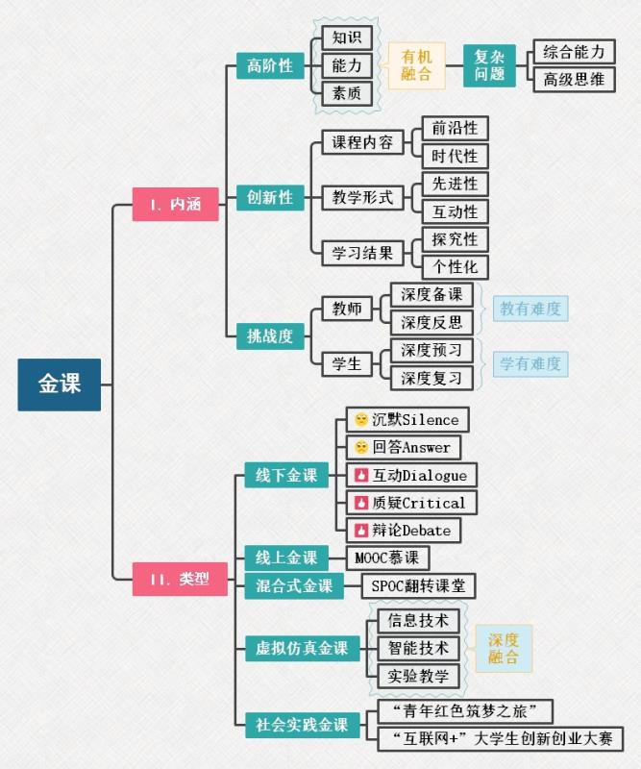
3.全面推动一流课程建设

Slide 25
CONTENTS
目
录
01
新时期我国高等教育新部署
02
“五位一体” 本科教育教学评估制度
03
以评促建，促进新建本科院校高质量发展

Slide 26
二、“五位一体”本科教育教学评估制度
1.制度框架
“五位一体”
本科教育质量保障体系
自我评估
院校评估
合格评估
专业认证
质量监测
国际评估
四梁八柱
五位一体
审核评估
新时代中国特色世界水平

Slide 27
2.制度特点
统一规范与
分类引导相结合
点（专业）与面（院校）相结合
中国特色与国际先进理念相结合
内部与外部质量保障相结合
定性评估与
定量评估相结合
常态检测与
周期评估相结合

Slide 28
3.工作体系
标准体系
组织实施体系
队伍建设
制度建设
培训体系
1
2
3
4
5
院校评估层面
专业认证层面
国际评估层面
纵向部/省/行协同
横向管办评分离
评估实践专家队伍
理论研究专家队伍
决策咨询专家队伍
教学管理专家队伍
管理性文件
指导性文件
工具性文件
累计开展200余期培训，参加培训学校1200余所，人数超过3万，培训专家5000人次，研制培训课程68门。培养讲师30多人。

Slide 29
CONTENTS
目
录
01
新时期我国高等教育新部署
02
“五位一体” 本科教育教学评估制度
03
以评促建，促进新建本科院校高质量发展

Slide 30
1.新建本科院校特点
（1）数量大
截至2018年，全国高等学校共计2663所，其中本科层次1245所。
本科院校中：一流大学建设高校42所，一流学科建设高校95所，其他普通高等学校（本科层次）1108所，其中新建本科院校约704所。
双一流高校
42+95所
其他老本科
高校404所
新建院校
704所
新建本科院校数量已过“半壁江山”

Slide 31
1.新建本科院校特点
（2）分布广
1998年：
2018： 全国本科高校1245所，其中新建本科院校704 所，遍布全国30个省市自治区、直辖市，覆盖近200个地级市及计划单列市，成为了地方经济社会发展 的支撑平台、文化保护传承光大的重要基地、 城市形象的靓丽名片。
全国 本科高校 591 所
北京集中近1/10
4个直辖市集中近1/5
10个主要城市集中近
1/3

Slide 32
2.高等教育发展三阶段10个维度变化
毛入学率 | 精英化阶段(<15%) | 大众化阶段(15-50%) | 普及化阶段(50%+)
1.高等教育观 | 上大学是少数人特权 | 一定资格者的权利 | 一般人的社会权利和义务
2.高等教育功能 | 培养各类精英领导人才 | 培养各类专门人才 | 社会公民的“基础教育” 和终身教育
3.课程和教学形式 | 高度严密和专门化，个别指导或Seminar，师徒关系特征鲜明 | 灵活的模块化课程，学分制，讲授为主，辅以讨论，师生关系 | 课程之间、学习与生活之间的界限被打破，教学形式多样化，应用现代手段，传统师生关系相对淡化
4.学生学习经历 | 住校，学习不间断 | 寄宿与走读相结合，多数学生的学习不间断 | 延迟入学，时学时辍现象增多
5.学校类型与规模 | 类型单一，每校数千人，学校与社会间的界限清晰 | 类型多样，三四万人的大学城，学校与社会间的界限模糊 | 类型多样至没有共同的标准，学生数无限制，学校与社会间的界限逐渐消失

Slide 33
2.高等教育发展三阶段10个维度变化
毛入学率 | 精英化阶段(<15%) | 大众化阶段(15-50%) | 普及化阶段(50%-)
6.领导与决策 | 少数精英群体 | 受精英集团、政治程序 制约、“关注者”影响 | 公众各方广泛介入
7.学术标准 | 共同的标准 | 多样化 | “价值增值”成为依据
8.入学与选拔 | 考试成绩或英才成就 | 引进非学术标准 | 个人意愿个人选择特征
9.学术管理形式 | 学术人员兼任行政 | 专业管理者 | 全日制专家管理
10.高教内部管理 | 高级教授控制 | 初级工作人员享有管理 权，学生参与 | 民主参与，校外人士参与

Slide 34
3.政策支持新建院校发展
（1）领导高度重视
延东同志在长春工程学院等八所地方本科学院院长<关于加强地方本科院校建设的建议>上的批示》2009年3月
延东同志批示：周济、贵仁、陈希同志：地方本科院校建设问题确需引起重视。我们在重点建设国家重点大学、学科的同时，对众多地方本科院校的建设和政策指导也应予以加强。请就所提建议进行研究提出措施，并在拟定的规划纲要中予以体现。
陈希同志批示：请蕙青、尧学同志阅处。这个建议指向很好。必要时请他们来开个座谈会，共同研讨不同高校如何人各安其位，办出特色，办出水平。

Slide 35
3.政策支持新建院校发展
（2）开展地方应用型高校发展专题调研 2009年4月
安徽：
合肥学院办学模式；院系负责人及教师代表座谈会2个（33人参加）、学生代表座谈会2个（39人参加）
省属15所学校主管教学副校长的座谈会
省属15所学校教务处处长座谈会
浙江科技学院
上海工程技术大学

Slide 36
4.合格评估指导思想
“二十字”方针
以
评
促
建
以
评
促
改
以
评
促
管
评
建
结
合
重
在
建
设

Slide 37
5.合格评估核心内涵
四促进
促进教育教学经费投入、促进改善办学条件
促进规范教学管理、促进提升教学质量
三基本
办学条件基本达到国家标准、教学管理基本规范人才培养质量基本得到保证
二突出
突出为地方（行业）经济社会发展服务
突出为培养应用型人才
一引导
引导学校建立健全内部质量保障体系

Slide 38
6.合格评估理念
1.替国家把关、为学校服务
2.以学校为主体
以学生发展为本位

Slide 39
6.合格评估进展
自2009年试点、2011年正式推开以来，截至2019年底共有250所高校参加合格评估，实现了31省市区全覆盖，为所有新建本科院校提供了办好本科教育的基本参考。
办学定位向“应用型”转变
专业结构向“需求导向”转变
培养方案向“产出导向”转变
师资队伍向“双师型”转变
质量评价向“两个满意度”转变
引导

Slide 40
7.合格评估成效
（1）主要成绩——量化指标
（数据来源：2019年28所合格评估参评学校状态数据）
仪器设备：2019年仪器设备总值平均每校比2016年增加3175万元，增加了 31%
用地用房：2019年学校占地面积平均每校比2016年增加88479平方米，增加了 10%
2019年生均建筑面积平均每校比2016年增加3.45平方米，增加了11%
教师队伍：2019年专任教师数量平均每校比2016年增加118人，增加了18%
2019年教授数量平均每校比2016年增加15人，增加了28%
2019年双师型教师数平均每校比2016年增加64人，增加了40%

Slide 41
7.合格评估成效
（2）主要成绩——定性指标
（2019年向评估专家委员会汇报的学校成绩）
学校定位：办学指导思想正确，定位准确
人才培养模式：应用型人才培养模式改革初见成效
教学内容与课程资源建设：重视课堂教学的质量提升
规章制度：质量规章制度及标准逐步健全
学习氛围：教风学风状态较好
校园文化活动：校园文化氛围特色鲜明
思想政治教育：增强了思想政治教育工作的针对性实效性

Slide 42
7.合格评估成效
（3）发现的问题
整体办学方面存在四个突出矛盾
人才培养方面存在四个不平衡
惯性规模扩张与生源持续下降
追逐社会热点与内涵建设不足
教师年轻力胜与缺乏专业领军
生存发展心切与缺少系统规划
人才培养目标定位空泛高全与落地难
实践教学条件建设有投入但仍不配套
教师实践教学意识强但指导能力不够
合作育人形式多样但具体落实不到位

Slide 43
7.合格评估成效
（3）发现的问题
师资队伍建设方面“四少四多”
质量保障体系建设方面“四个不到位”
质量保障机构建设不到位
质量保障人员配备不到位
质量保障监管措施不到位
持续改进机制落实不到位
专任教师偏少，外聘教师偏多
高学位教师偏少，无学位教师偏多
高职称教师偏少，无职称教师偏多
中年骨干教师偏少，青年教师偏多

Slide 44
8.合格评估评建要求
（1）吃透方案——合格评估指标体系
7个一级指标
20个二级指标
39个观测点
（民办院校40个）
1.办学思路
与领导作用
1.1 学校定位
1.2 领导作用
1.3 人才培养模式
5.质量管理
5.1 教学管理队伍
5.2 质量监控
2.教师队伍
2.1 数量与结构
2.2 教育教学水平
2.3 培养培训
6.学风建设
与学生管理
6.1 学风建设
6.2 指导与服务
3.教学条件与利用
3.1 教学基本设施
3.2 经费投入
7.教学质量
7.1 德育
7.2 专业知识和能力
7.3 体育美育
7.4 校内外评价
7.5 就业
4.专业与课程
建设
4.1 专业建设
4.2 课程与教学
4.3 实践教学

Slide 45
8.合格评估评建要求
（2）三个阶段、三项要求
自评自建阶段：对标指标，查找问题，总结成绩，摸清家底
进校考察阶段：平常心、正常态、学习心、开放态
（注意：“平常心”不是“功利心”也不是“漠不关心”，正常态不是“非常态”也不是“不在状态”）
整改提高阶段：善研究、真整改，认真研究《专家组考察报告》提出
的问题，真正落实整改要求，固化评建成果

Slide 46
8.合格评估评建要求
（3）严守“十不准”评估纪律
领导不迎送专家
不送礼物
不安排各种形式的宴请
不超规格安排食宿
不安排接见
不对评建材料弄虚作假
不组织文艺汇演
不打乱正常教学秩序
不召开汇报大会
（包括 开、闭幕式）
评估结束前不邀请专家组成员到学校访问、讲学、辅导

Slide 47
9.建好建强新建院校十点体会
一、抓好办学理念。以培养应用型人才为目标的地方高校要办出特色，必须要强化依托地方、服务地方意识，坚持服务区域经济社会的办学定位。要深刻认识应用型人才的基本内涵，规格标准，把握应用型人才培养的基本规律、实现路径。
二、抓好专业设置。要面向区域办学，专业设置要突出需求导向，以地方区域产业结构调整、经济社会发展需求为基础，加强专业结构调整，逐步建立与地方经济社会发展联动共生的特色专业结构，实现“以服务求支持、以贡献求发展”。
三、抓好培养方案。要面向企业需求和岗位群需求，与企业共同分析确定培养目标、毕业要求，共同研究制定培养方案。进一步强化以应用能力培养为核心，调整课时比例，深化课程改革、强化实践教学、建立质量保障与评价体系以及资源保障机制。

Slide 48
9.建好建强新建院校十点体会
四、抓好培养模式。应用型人才培养必须实现产教深度融合；要通过系统的市场调研和专业分析，确定各专业人才培养的目标和规格，突出能力培养的主线，针对应用型人才培养设计人才培养模式。
五、抓好课程体系。要建立能力导向的模块化课程体系，积极开发反映社会需求和学科专业发展需要的教学内容，不断将行业与产业发展形成的新知识、新成果、新科技引入教学内容。课程内容要与行业标准、职业标准对接。积极与行业企业合作开发能力本位的校企合作课程、慕课、在线开放课程、教学案例、项目库等，建立课程资源共享联盟。
六、抓好教学过程。要建立“以学为中心”的学习过程，并不断加强对教学内容、教学方法、考核考试方法等方面的改革，实现两个转变：由“学科导向”向“专业导向”转变 ，“知识传授”向“能力培养”转变，强化对学生的能力培养。

Slide 49
9.建好建强新建院校十点体会
七、抓好实践教学。以培养学生的应用能力和实践创新能力为重点，构建实验教学和实践教学体系；加强实验室建设、整合实验教学资源，建立综合型、探究性应用型人才培养实验教学平台；积极推进校企、校地、校际联合共建实习实训教学基地，拓宽实践教学渠道。
八、抓好师资队伍。建设“双师双能型”队伍，应用型人才的特征决定着应用型师资的特殊性。应用型院校要特别强调以教师实践能力提高为重点的队伍建设。要通过选派教师到用人单位挂职锻炼、开展科研合作等方式增加实践知识、实践经验；要选聘社会各界优秀人员到学校兼职授课，努力构建“双师双能型”教师队伍。
九、抓好资源平台。要大力开展校企合作，坚持面向产业、面向行业、面向企事业等用人单位，开展积极的合作，构建互动、互惠、互利的双赢或多赢办学模式。要不断推进校企、校地、校际之间的合作，构建多渠道、多模式的办学平台，取长补短，实现资源共享。
十、抓好评价机制。应用型人才培养的成效要靠市场的检验，要达到学生和用人单位两个满意。

Slide 50
结 语
以评促建、以评促管、以评促改、评建结合、重在建设
通过评估，师生提升质量意识、建立健全质量保障体系，培育践行质量文化， 如果质量文化内化为中国高等教育的内生意识，那么中国的高等教育就从成熟走向卓越了！
当中国高等教育普遍有了质量文化之日，便是中国高等教育强国建成之时。
深入学习贯彻习近平总书记在全国教育大会上的重要讲话精神，坚持“以本为本”推进“四个回归”，努力建设中国特色、世界水平的高等教育质量保障体系，打赢全面振兴本科教育攻坚战。

Slide 51
谢 谢！

